Slide 1
Sein

Slide 2
1. 관리자

Slide 3
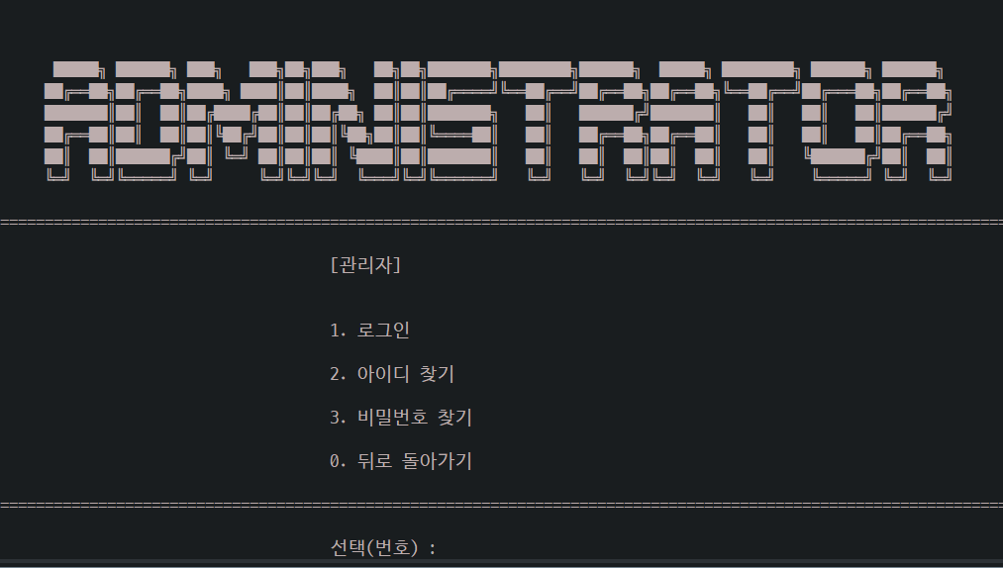
화면

Slide 4
관리자_교사, 교육생

Slide 5
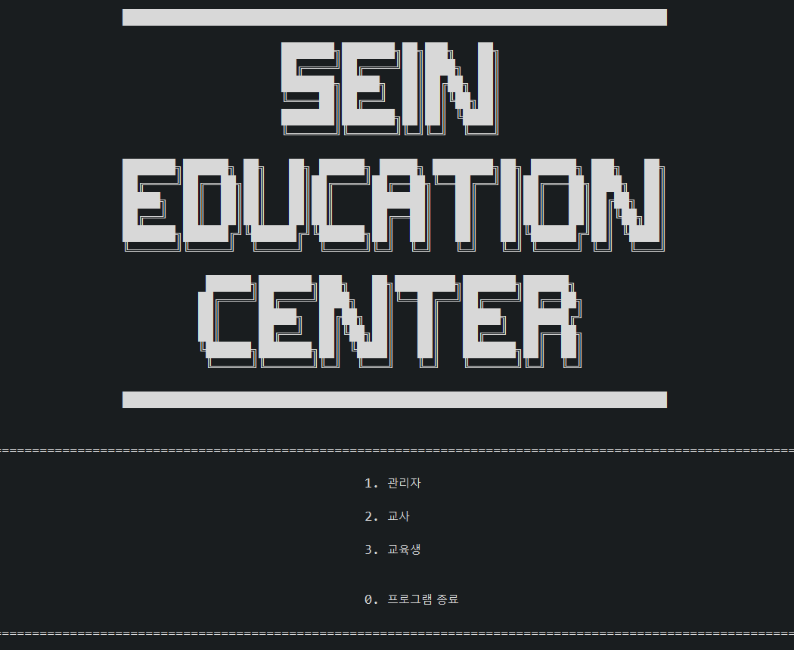
메인 화면

Slide 6
1. 관리자

Slide 7
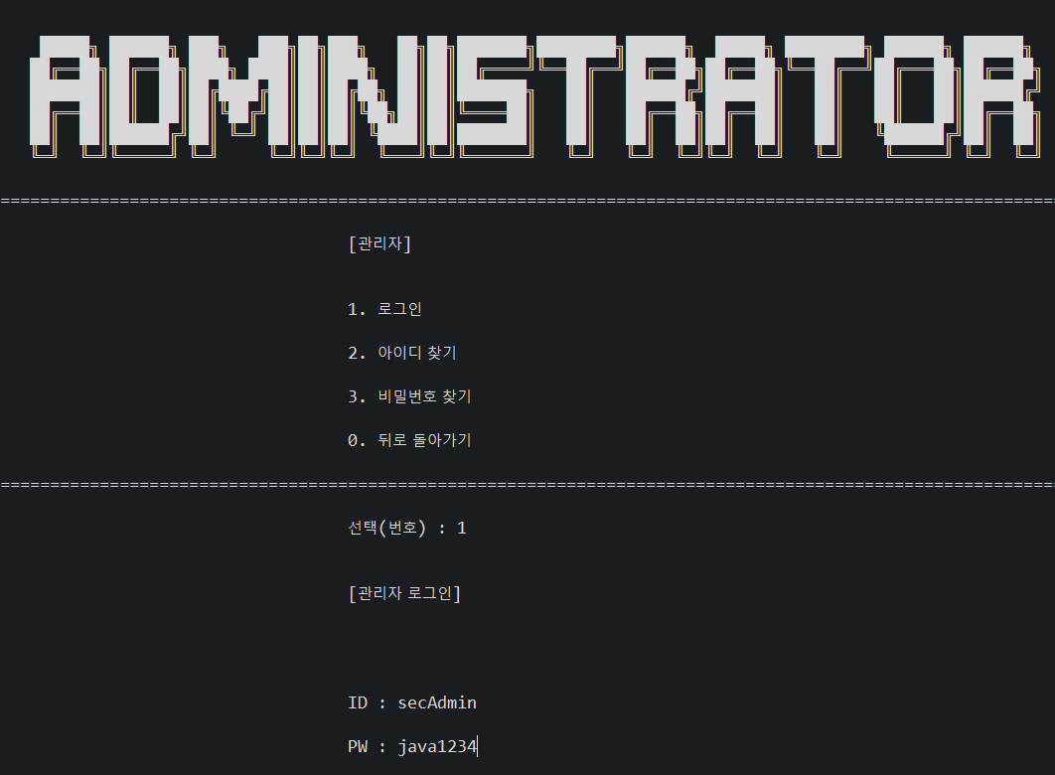
관리자 로그인 화면

Slide 8
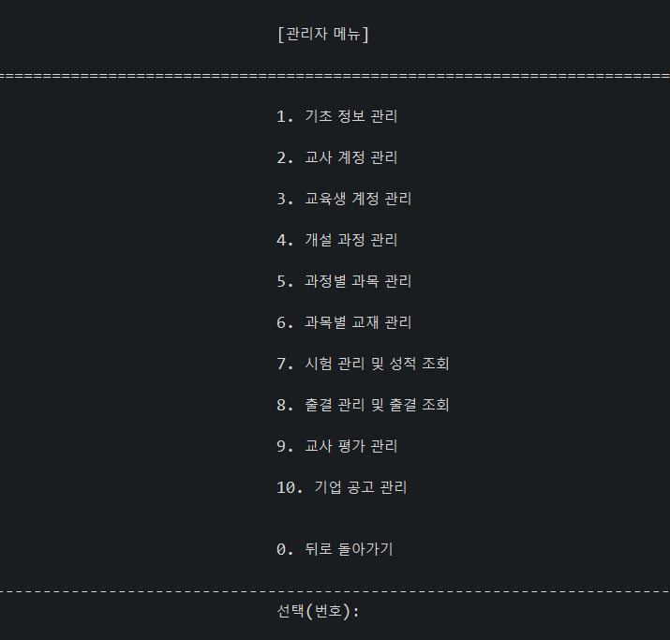
관리자 메인 화면

Slide 9

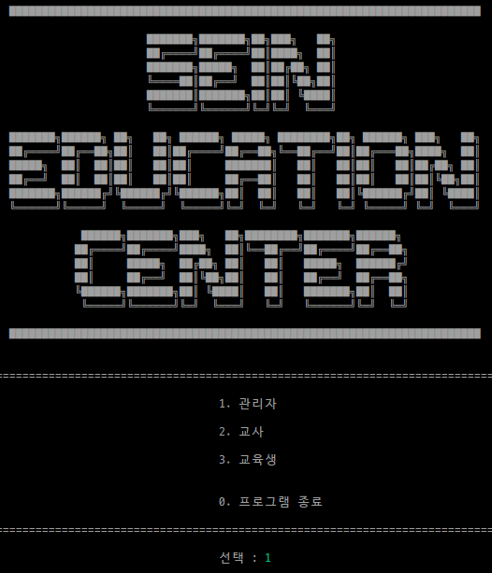
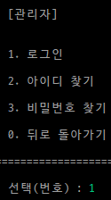
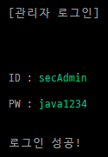
관리자 기능 1. 기초 정보 관리
1. 관리자 로그인

Slide 10
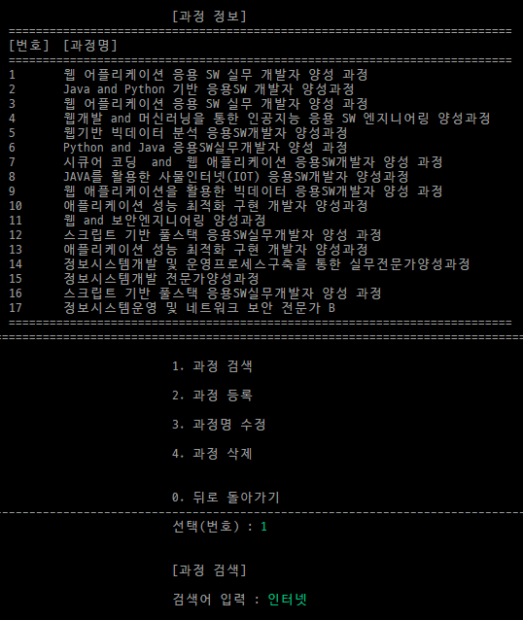
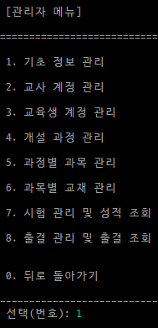
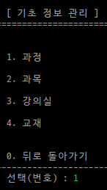
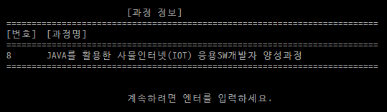
교사 기능 1. 기초 정보 관리
관리자 기능 1. 기초 정보 관리
2. 관리자 메뉴 > 기초 정보 관리 > ‘과정’
검색 기능!

Slide 11
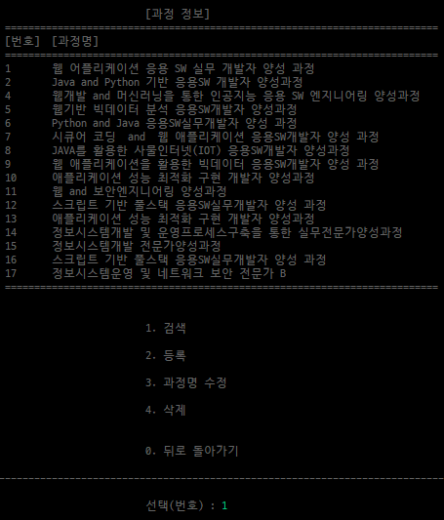
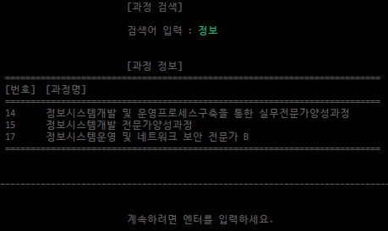
교사 기능 1. 기초 정보 관리
관리자 기능 1. 기초 정보 관리
2. 관리자 메뉴 > 기초 정보 관리 > ‘과정’

Slide 12
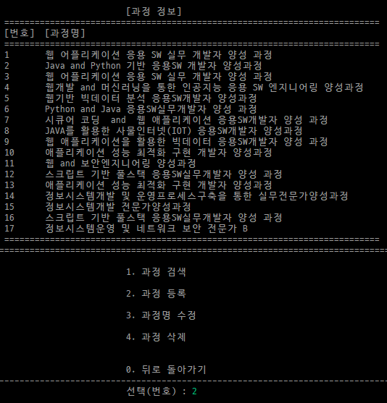
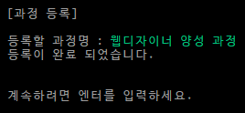
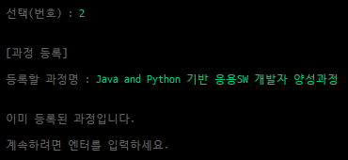
교사 기능 1. 기초 정보 관리
관리자 기능 1. 기초 정보 관리
2. 관리자 메뉴 > 기초 정보 관리 > ‘과정’
중복 등록인지 검사해주는 기능!

Slide 13
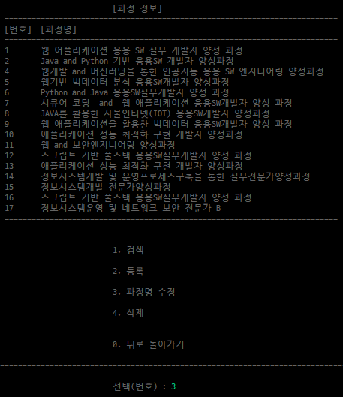
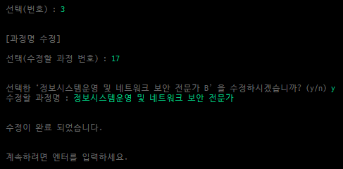
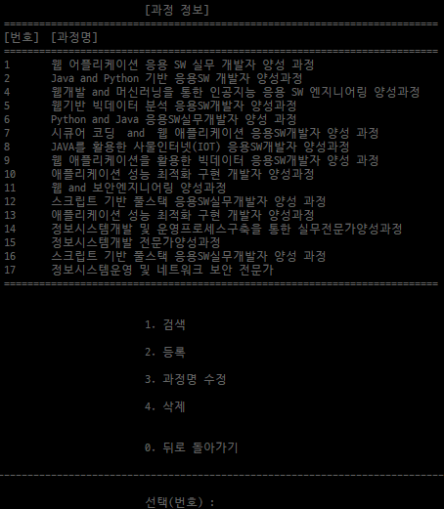
교사 기능 1. 기초 정보 관리
관리자 기능 1. 기초 정보 관리
2. 관리자 메뉴 > 기초 정보 관리 > ‘과정’

Slide 14
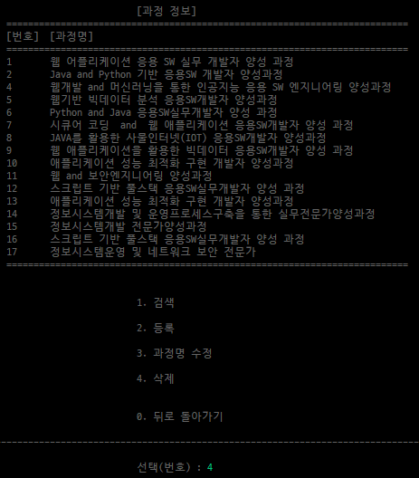
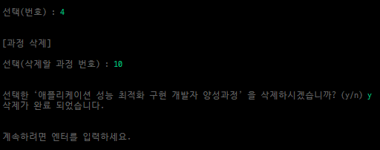
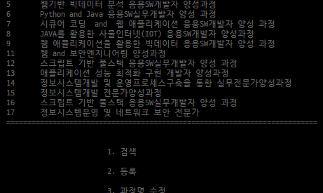
교사 기능 1. 기초 정보 관리
관리자 기능 1. 기초 정보 관리
2. 관리자 메뉴 > 기초 정보 관리 > ‘과정’

Slide 15
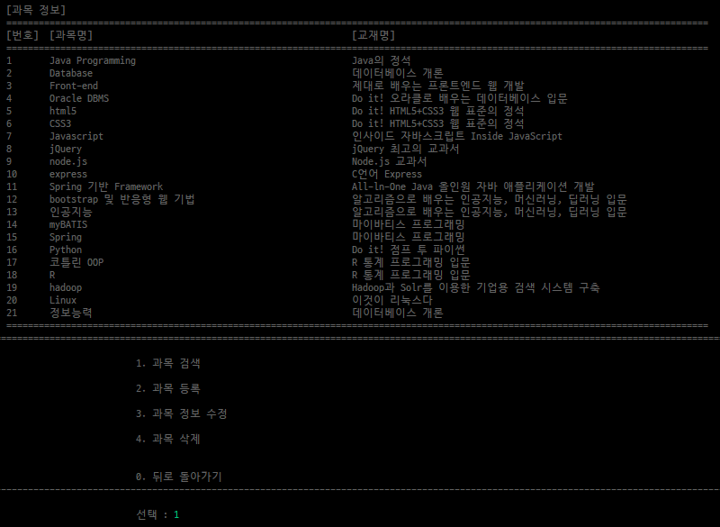
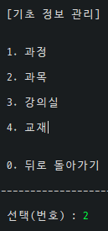
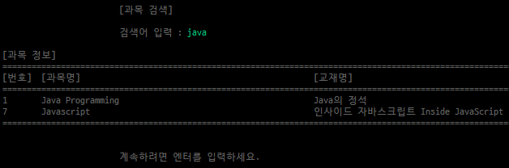
교사 기능 1. 기초 정보 관리
관리자 기능 1. 기초 정보 관리
2. 관리자 메뉴 > 기초 정보 관리 > ‘과목’
검색 기능!

Slide 16
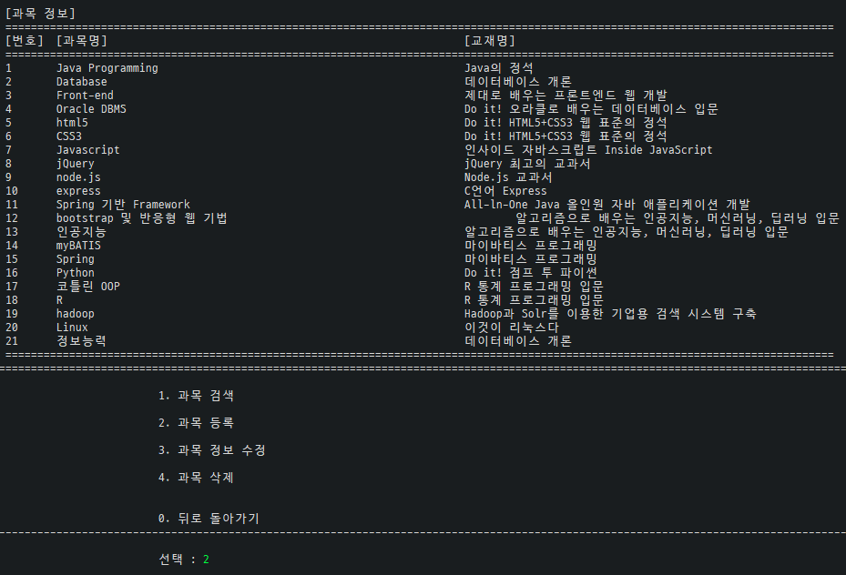
교사 기능 1. 기초 정보 관리
관리자 기능 1. 기초 정보 관리
2. 관리자 메뉴 > 기초 정보 관리 > ‘과목’ > 등록

Slide 17
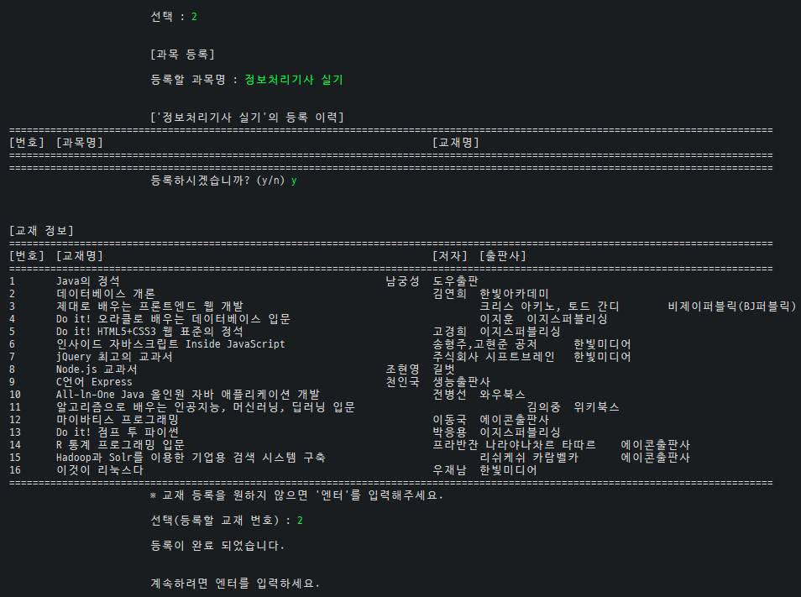
교사 기능 1. 기초 정보 관리
관리자 기능 1. 기초 정보 관리
2. 관리자 메뉴 > 기초 정보 관리 > ‘과목’ > 등록

Slide 18
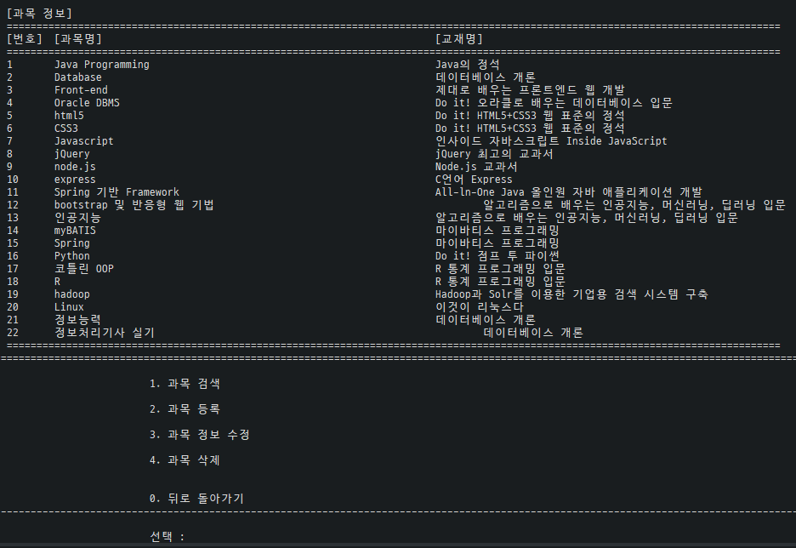
교사 기능 1. 기초 정보 관리
관리자 기능 1. 기초 정보 관리
2. 관리자 메뉴 > 기초 정보 관리 > ‘과목’ > 등록

Slide 19
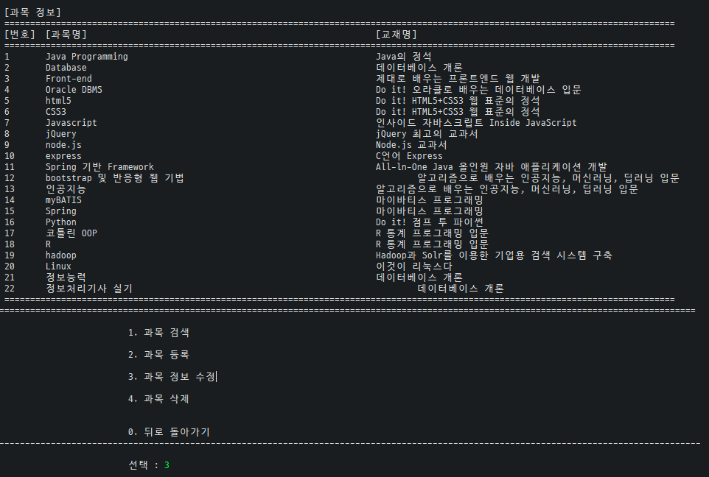
교사 기능 1. 기초 정보 관리
관리자 기능 1. 기초 정보 관리
2. 관리자 메뉴 > 기초 정보 관리 > ‘과목’ > 수정

Slide 20
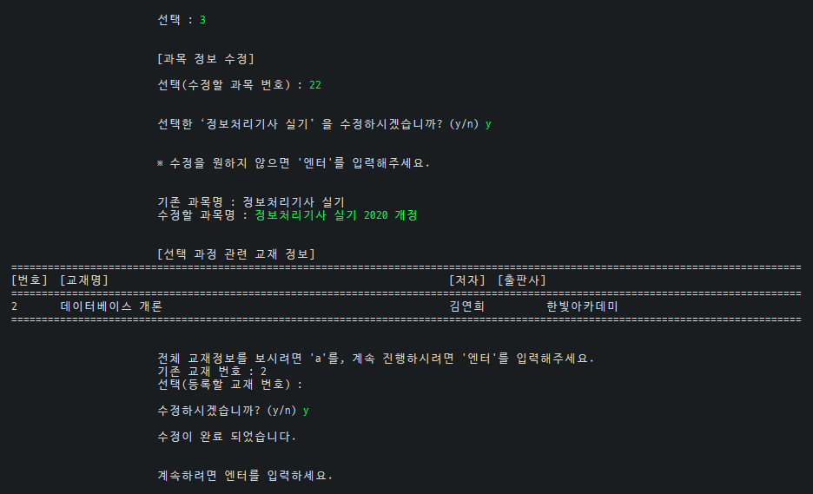
교사 기능 1. 기초 정보 관리
관리자 기능 1. 기초 정보 관리
2. 관리자 메뉴 > 기초 정보 관리 > ‘과목’ > 수정

Slide 21
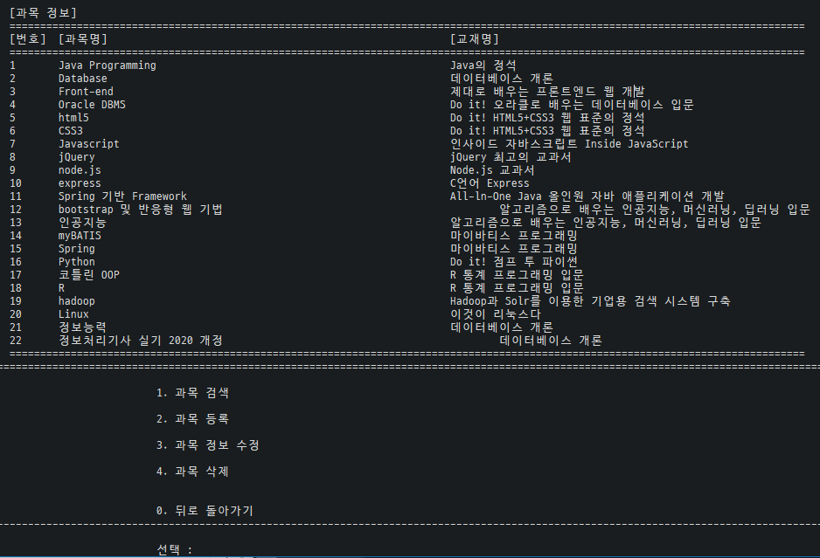
교사 기능 1. 기초 정보 관리
관리자 기능 1. 기초 정보 관리
2. 관리자 메뉴 > 기초 정보 관리 > ‘과목’ > 수정

Slide 22
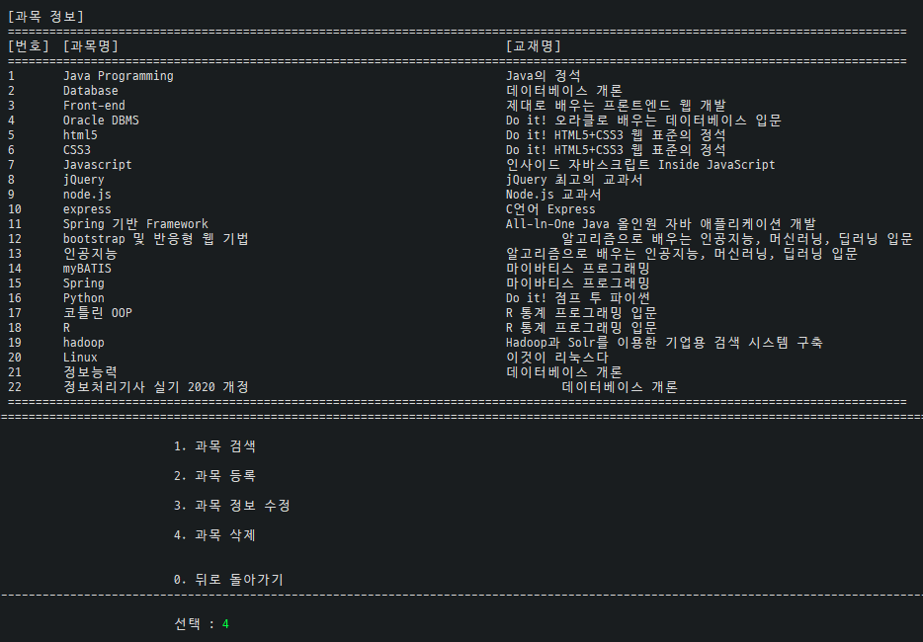
교사 기능 1. 기초 정보 관리
관리자 기능 1. 기초 정보 관리
2. 관리자 메뉴 > 기초 정보 관리 > ‘과목’ > 삭제

Slide 23
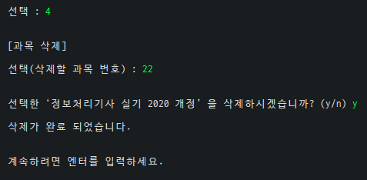
교사 기능 1. 기초 정보 관리
관리자 기능 1. 기초 정보 관리
2. 관리자 메뉴 > 기초 정보 관리 > ‘과목’ > 삭제

Slide 24
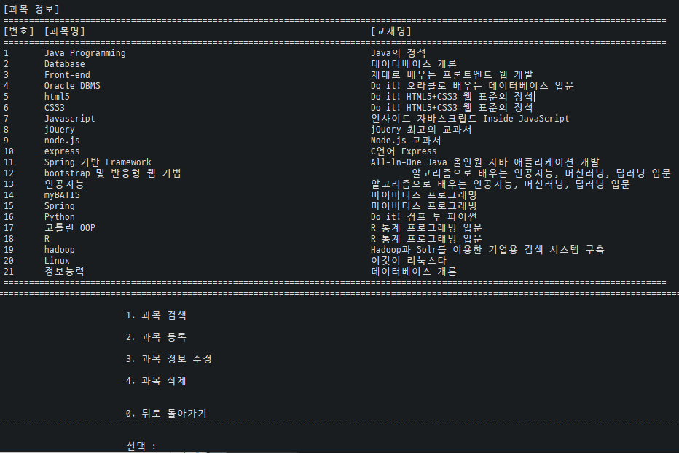
교사 기능 1. 기초 정보 관리
관리자 기능 1. 기초 정보 관리
2. 관리자 메뉴 > 기초 정보 관리 > ‘과목’ > 삭제

Slide 25
교사 기능 1. 기초 정보 관리
관리자 기능 1. 기초 정보 관리
2. 관리자 메뉴 > 기초 정보 관리 > ‘과목’
검색 기능!

Slide 26
교사 기능 1. 기초 정보 관리
관리자 기능 1. 기초 정보 관리
2. 관리자 메뉴 > 기초 정보 관리 > ‘과목’ > 등록

Slide 27
교사 기능 1. 기초 정보 관리
관리자 기능 1. 기초 정보 관리
2. 관리자 메뉴 > 기초 정보 관리 > ‘과목’ > 등록

Slide 28
교사 기능 1. 기초 정보 관리
관리자 기능 1. 기초 정보 관리
2. 관리자 메뉴 > 기초 정보 관리 > ‘과목’ > 등록

Slide 29
교사 기능 1. 기초 정보 관리
관리자 기능 1. 기초 정보 관리
2. 관리자 메뉴 > 기초 정보 관리 > ‘과목’ > 수정

Slide 30
교사 기능 1. 기초 정보 관리
관리자 기능 1. 기초 정보 관리
2. 관리자 메뉴 > 기초 정보 관리 > ‘과목’ > 수정

Slide 31
교사 기능 1. 기초 정보 관리
관리자 기능 1. 기초 정보 관리
2. 관리자 메뉴 > 기초 정보 관리 > ‘과목’ > 수정

Slide 32
교사 기능 1. 기초 정보 관리
관리자 기능 1. 기초 정보 관리
2. 관리자 메뉴 > 기초 정보 관리 > ‘과목’ > 삭제

Slide 33
교사 기능 1. 기초 정보 관리
관리자 기능 1. 기초 정보 관리
2. 관리자 메뉴 > 기초 정보 관리 > ‘과목’ > 삭제

Slide 34
교사 기능 1. 기초 정보 관리
관리자 기능 1. 기초 정보 관리
2. 관리자 메뉴 > 기초 정보 관리 > ‘과목’ > 삭제

Slide 35
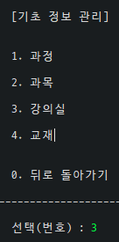
교사 기능 1. 기초 정보 관리
관리자 기능 1. 기초 정보 관리
2. 관리자 메뉴 > 기초 정보 관리 > ‘강의실’

Slide 36
교사 기능 1. 기초 정보 관리
관리자 기능 1. 기초 정보 관리
2. 관리자 메뉴 > 기초 정보 관리 > ‘강의실’

Slide 37
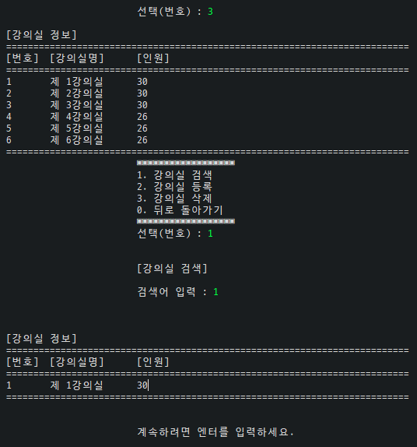
교사 기능 1. 기초 정보 관리
관리자 기능 1. 기초 정보 관리
2. 관리자 메뉴 > 기초 정보 관리 > ‘강의실’ > 검색

Slide 38
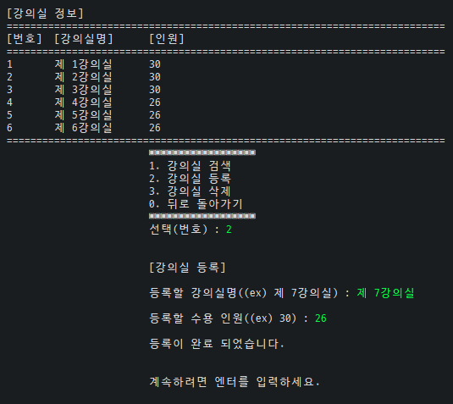
교사 기능 1. 기초 정보 관리
관리자 기능 1. 기초 정보 관리
2. 관리자 메뉴 > 기초 정보 관리 > ‘강의실’ > 등록

Slide 39
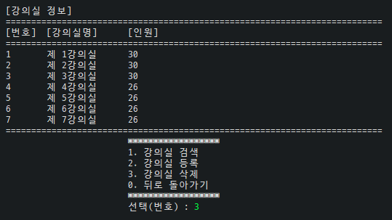
교사 기능 1. 기초 정보 관리
관리자 기능 1. 기초 정보 관리
2. 관리자 메뉴 > 기초 정보 관리 > ‘강의실’ > 삭제

Slide 40
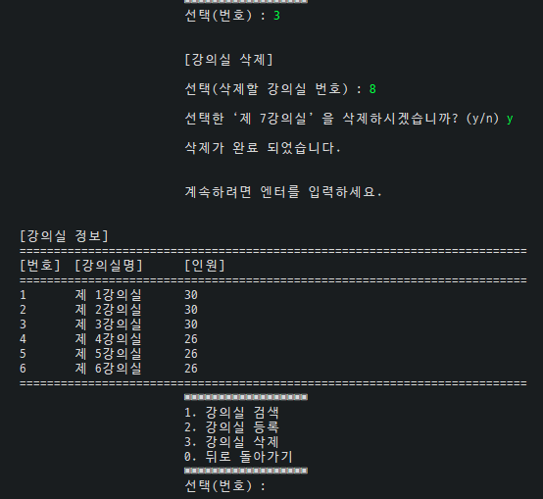
교사 기능 1. 기초 정보 관리
관리자 기능 1. 기초 정보 관리
2. 관리자 메뉴 > 기초 정보 관리 > ‘강의실’ > 삭제

Slide 41
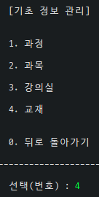
교사 기능 1. 기초 정보 관리
관리자 기능 1. 기초 정보 관리
2. 관리자 메뉴 > 기초 정보 관리 > ‘교재’

Slide 42
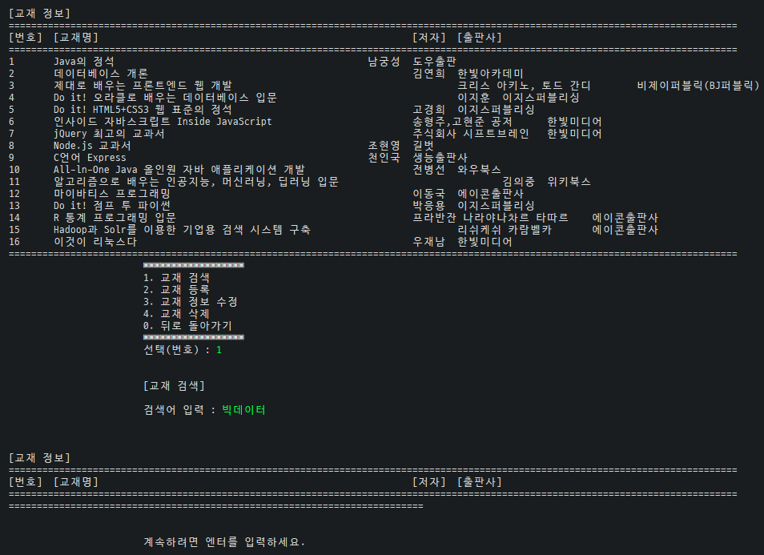
교사 기능 1. 기초 정보 관리
관리자 기능 1. 기초 정보 관리
2. 관리자 메뉴 > 기초 정보 관리 > ‘교재’ > 검색

Slide 43
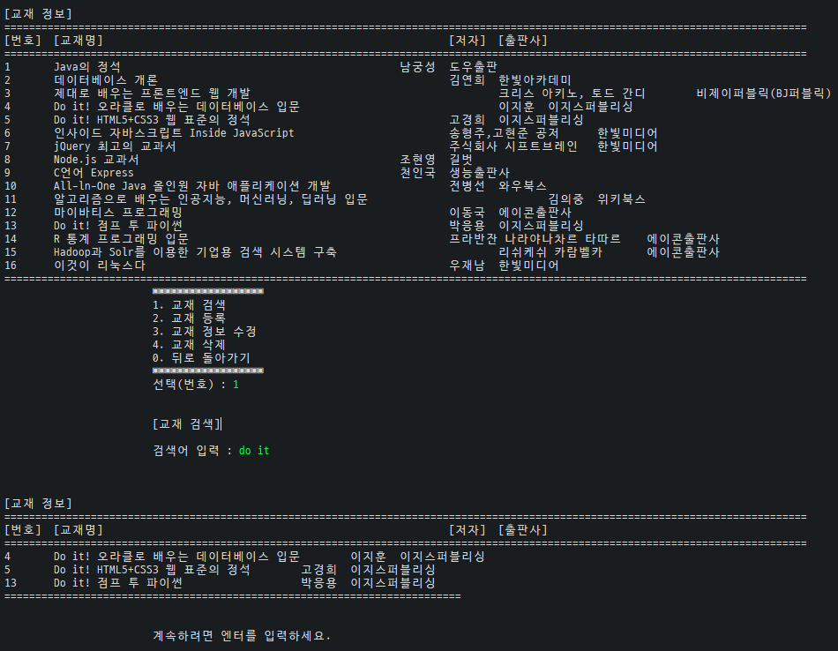
교사 기능 1. 기초 정보 관리
관리자 기능 1. 기초 정보 관리
2. 관리자 메뉴 > 기초 정보 관리 > ‘교재’ > 검색

Slide 44
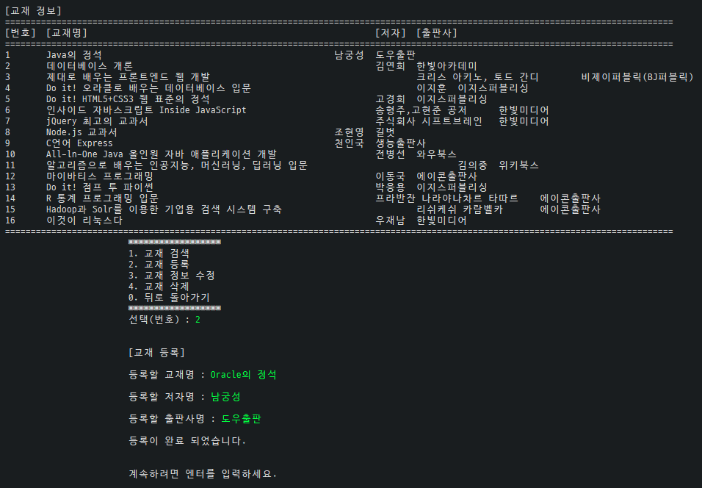
교사 기능 1. 기초 정보 관리
관리자 기능 1. 기초 정보 관리
2. 관리자 메뉴 > 기초 정보 관리 > ‘교재’ > 등록

Slide 45
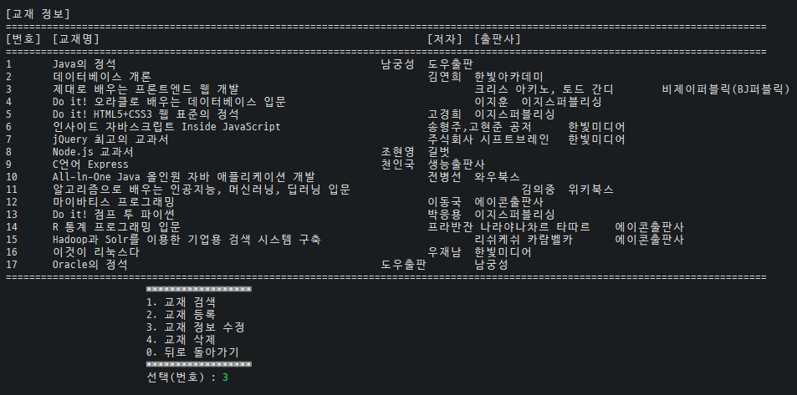
교사 기능 1. 기초 정보 관리
관리자 기능 1. 기초 정보 관리
2. 관리자 메뉴 > 기초 정보 관리 > ‘교재’ > 등록

Slide 46
교사 기능 1. 기초 정보 관리
관리자 기능 1. 기초 정보 관리
2. 관리자 메뉴 > 기초 정보 관리 > ‘교재’ > 정보 수정

Slide 47
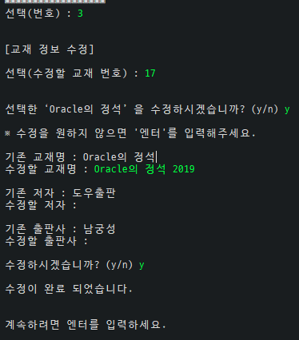
교사 기능 1. 기초 정보 관리
관리자 기능 1. 기초 정보 관리
2. 관리자 메뉴 > 기초 정보 관리 > ‘교재’ > 정보 수정

Slide 48
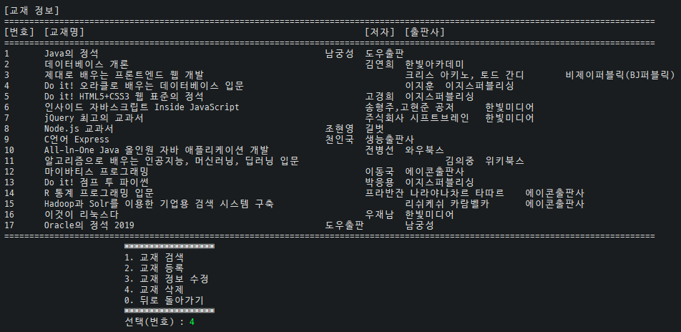
교사 기능 1. 기초 정보 관리
관리자 기능 1. 기초 정보 관리
2. 관리자 메뉴 > 기초 정보 관리 > ‘교재’ > 정보 수정

Slide 49
교사 기능 1. 기초 정보 관리
관리자 기능 1. 기초 정보 관리
2. 관리자 메뉴 > 기초 정보 관리 > ‘교재’ > 삭제

Slide 50
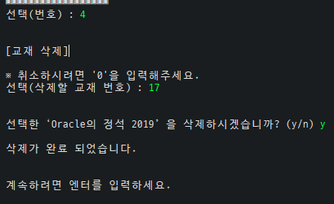
교사 기능 1. 기초 정보 관리
관리자 기능 1. 기초 정보 관리
2. 관리자 메뉴 > 기초 정보 관리 > ‘교재’ > 삭제

Slide 51
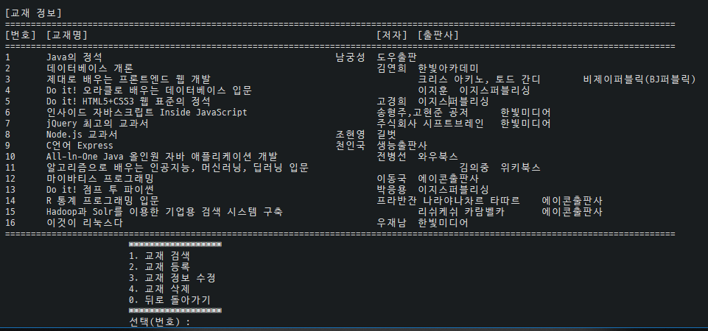
교사 기능 1. 기초 정보 관리
관리자 기능 1. 기초 정보 관리
2. 관리자 메뉴 > 기초 정보 관리 > ‘교재’ > 삭제

Slide 52
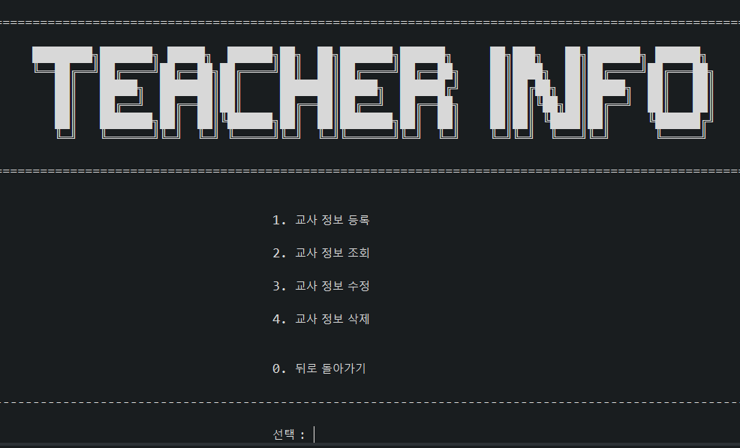
[관리자 – 교사 계정 관리 ] 메인

Slide 53
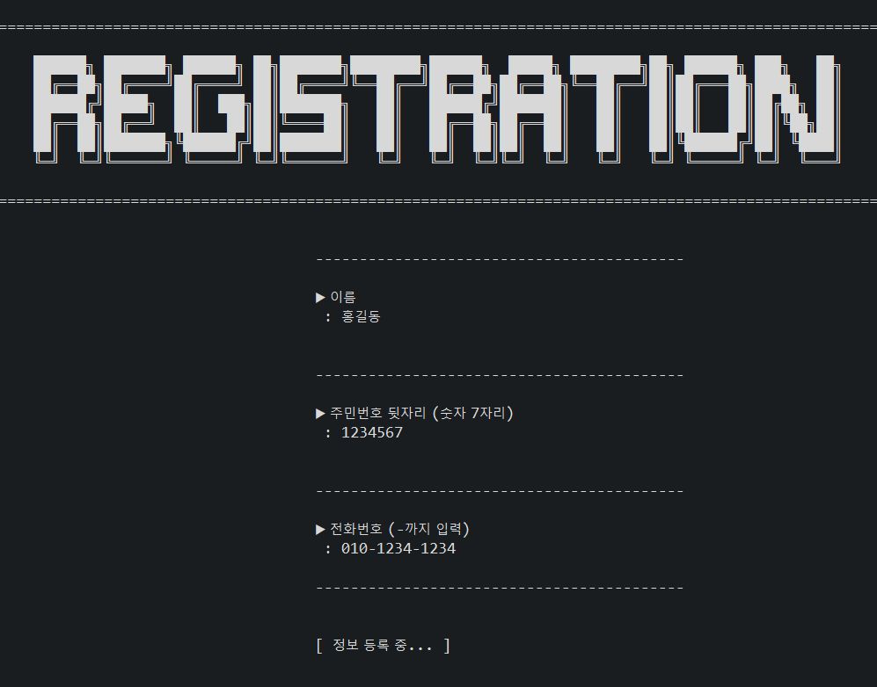

[관리자 – 교사 계정 관리 ] 신규 정보 등록

Slide 54

[관리자 – 교사 계정 관리 ] 교사 정보 조회 메인

Slide 55

[관리자-교사계정관리] 전체 교사 목록

Slide 56

[관리자-교사계정관리] 특정 교사 세부 정보 조회
특정 교사 선택 시
교사의 세부 정보를
조회할 수 있음

Slide 57

[관리자-교사계정관리] 교사 세부 정보 조회

Slide 58

[관리자-교사계정관리] 특정 교사 정보 검색

Slide 59


[관리자-교사계정관리] 정보를 수정할 교사 검색

Slide 60


[관리자-교사계정관리] 교사 정보 수정

Slide 61



[관리자-교사계정관리]

Slide 62

[관리자-교육생계정관리] 메인화면

Slide 63


[관리자-교육생계정관리]

Slide 64

[관리자-교육생계정관리] 교육생 정보 조회 메인

Slide 65

[관리자-교육생계정관리] 교육생 전체 정보 목록

Slide 66


[관리자-교육생계정관리] 교육생 세부 정보 조회

Slide 67


[관리자-교육생계정관리] 특정 교육생 검색

Slide 68


[관리자-교육생계정관리] 정보 수정 교육생 검색

Slide 69


[관리자-교육생계정관리] 교육생 정보 수정

Slide 70



[관리자-교육생계정관리] 교육생 검색 후 정보 삭제

Slide 71

관리자 기능 4. 과정별 과목 관리
2. 관리자 메뉴 > 과정별 과목 관리

Slide 72

교사 기능 1. 기초 정보 관리
관리자 기능 4. 과정별 과목 관리
2. 관리자 메뉴 > 과정별 과목 관리 > 해당 과정의 과목 정보 보기

Slide 73

교사 기능 1. 기초 정보 관리
관리자 기능 4. 과정별 과목 관리
2. 관리자 메뉴 > 과정별 과목 관리 > 해당 과정의 과목 정보 보기

Slide 74

교사 기능 1. 기초 정보 관리
관리자 기능 4. 과정별 과목 관리
2. 관리자 메뉴 > 과정별 과목 관리 > 해당 과정의 과목 등록

Slide 75

교사 기능 1. 기초 정보 관리
관리자 기능 4. 과정별 과목 관리
2. 관리자 메뉴 > 과정별 과목 관리 > 해당 과정의 과목 등록

Slide 76

교사 기능 1. 기초 정보 관리
관리자 기능 4. 과정별 과목 관리
2. 관리자 메뉴 > 과정별 과목 관리 > 해당 과정의 과목 등록

Slide 77

교사 기능 1. 기초 정보 관리
관리자 기능 4. 과정별 과목 관리
2. 관리자 메뉴 > 과정별 과목 관리 > 해당 과정의 과목 등록

Slide 78

교사 기능 1. 기초 정보 관리
관리자 기능 4. 과정별 과목 관리
2. 관리자 메뉴 > 과정별 과목 관리 > 해당 과정의 과목 삭제

Slide 79

교사 기능 1. 기초 정보 관리
관리자 기능 4. 과정별 과목 관리
2. 관리자 메뉴 > 과정별 과목 관리 > 해당 과정의 과목 삭제

Slide 80

교사 기능 1. 기초 정보 관리
관리자 기능 4. 과정별 과목 관리
2. 관리자 메뉴 > 과정별 과목 관리 > 해당 과정의 과목 삭제

Slide 81

관리자 기능 5. 과목별 교재 관리
2. 관리자 메뉴 > 과목별 교재 관리

Slide 82

교사 기능 1. 기초 정보 관리
2. 관리자 메뉴 > 과목별 교재 관리 > 해당 과목의 교재 정보 보기

Slide 83

교사 기능 1. 기초 정보 관리
관리자 기능 5. 과목별 교재 관리
2. 관리자 메뉴 > 과목별 교재 관리 > 해당 과목의 교재 정보 보기

Slide 84

교사 기능 1. 기초 정보 관리
관리자 기능 5. 과목별 교재 관리
2. 관리자 메뉴 > 과목별 교재 관리 > 해당 과목의 교재 삭제

Slide 85

교사 기능 1. 기초 정보 관리
관리자 기능 5. 과목별 교재 관리
2. 관리자 메뉴 > 과목별 교재 관리 > 해당 과목의 교재 삭제

Slide 86
교사 기능 1. 기초 정보 관리
관리자 기능 5. 과목별 교재 관리
2. 관리자 메뉴 > 과목별 교재 관리 > 해당 과목의 교재 삭제

Slide 87

교사 기능 1. 기초 정보 관리
관리자 기능 5. 과목별 교재 관리
2. 관리자 메뉴 > 과목별 교재 관리 > 해당 과목의 교재 삭제

Slide 88

교사 기능 1. 기초 정보 관리
관리자 기능 5. 과목별 교재 관리
2. 관리자 메뉴 > 과목별 교재 관리 > 해당 과목의 교재 등록

Slide 89

교사 기능 1. 기초 정보 관리
관리자 기능 5. 과목별 교재 관리
2. 관리자 메뉴 > 과목별 교재 관리 > 해당 과목의 교재 등록

Slide 90

교사 기능 1. 기초 정보 관리
관리자 기능 5. 과목별 교재 관리
2. 관리자 메뉴 > 과목별 교재 관리 > 해당 과목의 교재 등록

Slide 91
교사 기능 1. 기초 정보 관리
관리자 기능 5. 과목별 교재 관리
2. 관리자 메뉴 > 과목별 교재 관리 > 해당 과목의 교재 등록

Slide 92

교사 기능 1. 기초 정보 관리
관리자 기능6 . 개설 과정 관리
2. 관리자 메뉴 > 개설 과정 관리과정 관리

Slide 93

교사 기능 1. 기초 정보 관리
관리자 기능6 . 개설 과정 관리
2. 관리자 메뉴 > 개설 과정 관리 > 개설 과정 등록과정 관리

Slide 94

교사 기능 1. 기초 정보 관리
관리자 기능6 . 개설 과정 관리
2. 관리자 메뉴 > 개설 과정 관리 > 개설 과정 등록과정 관리

Slide 95

교사 기능 1. 기초 정보 관리
관리자 기능6 . 개설 과정 관리
2. 관리자 메뉴 > 개설 과정 관리 > 개설 과정 등록과정 관리

Slide 96

교사 기능 1. 기초 정보 관리
관리자 기능6 . 개설 과정 관리
2. 관리자 메뉴 > 개설 과정 관리 > 개설 과정 등록과정 관리

Slide 97

교사 기능 1. 기초 정보 관리
관리자 기능6 . 개설 과정 관리
2. 관리자 메뉴 > 개설 과정 관리 > 개설 과정 등록과정 관리

Slide 98
교사 기능 1. 기초 정보 관리
관리자 기능6 . 개설 과정 관리
2. 관리자 메뉴 > 개설 과정 관리 > 개설 과정 등록과정 관리
※ 교사와 강의실은 등록기간 내에 진행중인 과정이 있으면 목록에 뜨지 않음

Slide 99

교사 기능 1. 기초 정보 관리
관리자 기능6 . 개설 과정 관리
2. 관리자 메뉴 > 개설 과정 관리 > 개설 과정 등록과정 관리
※ 교사와 강의실은 등록기간 내에 진행중인 과정이 있으면 목록에 뜨지 않음

Slide 100

교사 기능 1. 기초 정보 관리
관리자 기능6 . 개설 과정 관리
2. 관리자 메뉴 > 개설 과정 관리 > 개설 과정 등록과정 관리
※ 교사와 강의실은 등록기간 내에 진행중인 과정이 있으면 목록에 뜨지 않음

Slide 101
교사 기능 1. 기초 정보 관리
관리자 기능6 . 개설 과정 관리
2. 관리자 메뉴 > 개설 과정 관리 > 개설 과정 등록과정 관리
※ 교사와 강의실은 등록기간 내에 진행중인 과정이 있으면 목록에 뜨지 않음

Slide 102

교사 기능 1. 기초 정보 관리
관리자 기능6 . 개설 과정 관리
2. 관리자 메뉴 > 개설 과정 관리 > 개설 과정 등록과정 관리
※ 교사와 강의실은 등록기간 내에 진행중인 과정이 있으면 목록에 뜨지 않음

Slide 103

교사 기능 1. 기초 정보 관리
관리자 기능6 . 개설 과정 관리
2. 관리자 메뉴 > 개설 과정 관리 > 개설 과정 등록과정 관리
※ 교사와 강의실은 등록기간 내에 진행중인 과정이 있으면 목록에 뜨지 않음

Slide 104

7. 시험 관리 및 성적 조회

Slide 105

7-1. 시험관리 - 과정선택

Slide 106

7-1. 시험관리 - 과정시작일선택

Slide 107

7-1. 시험관리- 세부조회

Slide 108

7-2. 성적조회 선택화면

Slide 109

7-2. 과목별성적 - 과목선택

Slide 110

7-2. 과목별성적 - 세부조회

Slide 111

7-2. 개인별성적 - 학생검색

Slide 112

7-2. 개인별성적 - 세부조회

Slide 113

8. 출결 관리 및 출결 조회

Slide 114

8-1. 기간별 출결조회 - 기간검색

Slide 115

8-1. 기간별 출결조회 세부조회

Slide 116

8-2. 과정별 출결조회 - 과정검색

Slide 117

8-2. 과정별 출결조회 - 세부조회

Slide 118

8-3. 개인별 출결조회 - 학생검색

Slide 119

8-3. 개인별 출결조회 - 세부조회

Slide 120
2. 교사

Slide 121

메인화면

Slide 122


교사 로그인화면

Slide 123

교사 메뉴 선택화면

Slide 124

교사 - 강의스케쥴조회 항목선택

Slide 125

교사 - 강의스케줄 - 교사이름으로 조회

Slide 126

교사-강의스케줄 조회-과정으로조회

Slide 127

교사 - 출결관리 및 조회 - 항목선택

Slide 128

교사 - 출결관리 및 조회 - 기간으로 조회

Slide 129

교사 - 출결관리 및 조회 - 과정으로 조회

Slide 130

교사 - 출결관리 및 조회 - 이름으로 검색

Slide 131


교사 - 배점 관리

Slide 132

교사 - 배점 관리 - 배점 조회

Slide 133

교사 - 배점 관리 - 배점 입력

Slide 134

교사 -배점 관리 - 배점 수정

Slide 135

교사 - 시험 등록 - 필기 시험

Slide 136

교사 - 시험 등록 - 필기 시험2

Slide 137

교사 - 시험 등록 - 실기 시험

Slide 138

교사 - 시험 등록 - 실기 시험2

Slide 139

교사 - 성적 관리 - 과정 선택

Slide 140

교사 - 성적 관리 - 성적 조회

Slide 141

교사 - 성적 관리 - 성적 입력

Slide 142

교사 - 성적 관리 - 성적 수정

Slide 143


교사 - QnA관리 - 과정 선택 후 질문보기

Slide 144

교사 - QnA관리 - 질문 조회하기

Slide 145


교사 - QnA관리 - 질문 답변하기

Slide 146


교사 - QnA관리 - 답변 조회하기

Slide 147


교사 - QnA관리 - 답변 수정하기

Slide 148


교사 - QnA관리 - 답변 삭제하기

Slide 149

교사 - 교사평가조회 - 과정 선택

Slide 150


교사 - 교사평가조회 - 평가 조회

Slide 151
3. 교육생

Slide 152

화면

Slide 153

교육생- 메인화면- 항목선택

Slide 154

교육생 - 성적조회

Slide 155

교육생- 출결관리 - 항목선택화면

Slide 156

교육생-출결관리-금일출결관리

Slide 157

교육생- 출결관리- 기간별출결조회

